Slide 1
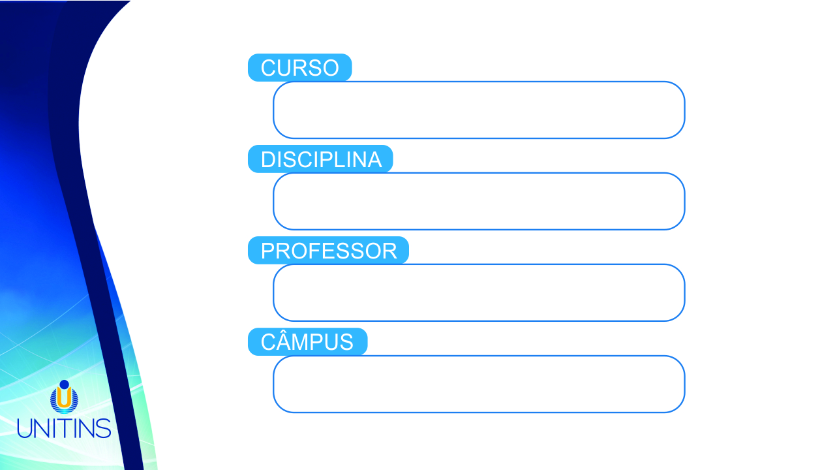
SISTEMA DE INFORMAÇÃO
DESENVOLVIMENTO FRONT-END
Me. DANILO QUEIROZ
PALMAS

Slide 2
Agendar Avaliação
Avaliação 1 - Data: 16/04/2020
  Prova escrita de 25 questões;
  Assunto: todo conteúdo exposto até a aula anterior a A1;
  Valor 10 pontos;

Slide 3
Agendar Avaliação
Avaliação 2 – Data: 25/06/2020
  Trabalho prático: Desenvolver um site de tema livre, com no mínimo 4 páginas web;
  Cada página web com textos bem desenvolvidos, no mínimo duas telas por páginas html;
  Dispor no site no mínimo uma codificação que englobem 70% do conteúdo exposto nas aulas;
  O site de ser harmônico, usual e responsivo;

Slide 4
Ponto de partida: Aos atrasados
Como material auxiliar desta aula usaremos o projeto público disponibilizado pela Alura:
https://github.com/alura-cursos/CursoHTML/archive/aula4.zip

Slide 5
Blockquote
Para dar mais credibilidade ao nosso trabalho, é legal colocarmos recomendações de outros profissionais:
<blockquote>
<p>João é o melhor desenvolvedor front-end com quem já trabalhei. Muito eficiente e muito capaz. Recomendo sem dúvidas!</p>
<cite>José Souza, Fiat</cite>
</blockquote>

Slide 6
Listas de Itens
<ul>
<li>Home</li>
<li>Portfolio</li>
<li>Sobre mim</li>
<li>Blog</li>
<li>Contato </li>
</ul>

Slide 7
TAGs Semânticas
header : cabeçalho da página ou de uma região dela
main : conteúdo principal da página
aside : conteúdo auxiliar ao conteúdo principal, como links relacionados ao conteúdo
footer : mesma ideia da tag aside, mas é para o rodapé
article : conteúdo que, por si só, já tem um sentido completo, como um post de um blog ou uma notícia
section : parte/seção de uma página ou texto

Slide 8
Footer
Podemos colocar um rodapé na página com uma mensagem de copyright com a tag footer.
<footer>
&copy; João da Silva 2019
</footer>

Slide 9
Entidades HTML
No footer, queremos colocar o símbolo e a mensagem de copyright. Podemos colocar sem problema algum o símbolo © direto no arquivo HTML mas, dependendo do teclado que você usa, pode ser difícil digitá-lo. Além disso, em algumas codificações de arquivo possíveis, o símbolo pode simplesmente não existir (no nosso exemplo, estamos usando o UTF-8, então não corremos esse risco).

Slide 10
Há diversas entidades
&euro; : €
&yen; : ¥
&pound; : £
&reg; : ®
&hearts; : ♥

Slide 11
Entidades úteis para poder mostrar código HTML
As entidades &lt; e &gt;
representam, respectivamente o símbolo de menor que “<“ e maior que “>”

Slide 12
Atualizar código
<aside>
<h1>João da Silva</h1>
<nav>
<ul>
<li><a href=“#">Home</a></li>
<li><a href=“#">Portfolio</a></li>
<li><a href="bio.html">Sobre mim</a></li>
<li><a href="blog.html">Blog</a></li>
<li><a href=“#">Contato</a></li>
</ul>
</nav>
</aside>

Slide 13
Atualizar código
Para que o estilo do h1 não pegue o h1 do bloco aside, vamos restringir da seguinte forma:
main h1 {
text-align: center;
background-color: #851944;
color: #FFF;
}

Slide 14
Time Semântica
Uma informação interessante em um post é sua data de publicação. Podemos marcar semanticamente datas no nosso código HTML com a tag time.
<article>
<h2>JavaScript não obstrusivo</h2>
<p>JavaScript é uma linguagem essencial hoje em dia para criar páginas ricas, interativa.</p>
<time datetime="2014-05-28">28 de maio de 2014</time>
<footer> Tag: <a href="#">javascript</a> </footer>
</article>

Slide 15
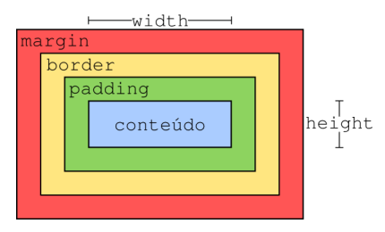
Espaçamento

Slide 16
Padding
h1 {
padding: 24px;
}
blockquote {
padding: 16px;
}

Slide 17
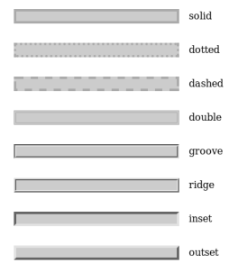
Bordas
blockquote {
padding: 16px;
border: 10px solid #C2CCCA;
}

Slide 18
Margem
blockquote {
padding: 16px;
margin: 0;
border: 10px solid #C2CCCA;
}

Slide 19
Altura e Largura
blockquote {
padding: 16px;
margin: 0;
border: 10px solid #C2CCCA;
width: 250px;
heigth: 250px;
}

Slide 20
Box Sizing
Então, se você quiser que a caixa tenha realmente 250 pixels de largura, o que você faz?
blockquote {
...
box-sizing: border-box;
}

Slide 21
Review
Padding
  A propriedade padding controla o espaço entre o conteúdo de um elemento e sua borda.
Width e height
  As propriedades width (largura) e height (altura) controlam o tamanho de um elemento.
Box-sizing
  A propriedade box-sizing controla apenas como a largura e a altura de um elemento deve ser calculada.
Margin
  Controla o espaço entre elementos

Slide 22
Auto Margin
(Embrulhar o texto principal com uma div)
<main>
<h1>Sobre mim</h1>
<div>
<p>Moro em São Paulo...</p>
<!-- resto do texto -->
</div>
</main>

Slide 23
Auto Margin
div {
width: 720px;
margin-left: auto;
margin-right: auto;
}

Slide 24
Update
main div {
width: 720px;
margin: auto;
}
Como não é possível saber a largura da janela do navegador do usuário, vamos pedir para o navegador calcular esse valor para nós.

Slide 25
Question?
Se quisermos centralizar o conteúdo da seção de navegação (que contém links para outras páginas do site), mantendo-a com a mesma largura que temos agora (página inteira)?

Slide 26
Resolution: div e text-align: center no aside
<aside>
<div>
  <h1>João da Silva</h1>
  <nav>
  <ul>
  <li><a href="index.html">Home</a></li>
  <li><a href="portfolio.html">Portfolio</a></li>
  <li><a href="bio.html">Sobre mim</a></li>
  <li><a href="blog.html">Blog</a></li>
  <li><a href="contato.html">Contato</a></li>
  </ul>
  </nav>
</div>
</aside>
aside {
text-align: center;
}

Slide 27
line-height
É a propriedade que controla os espaços entre as linhas de texto ou, mais precisamente, qual a altura que uma linha de texto deve ter, independente do tamanho do texto dentro dela.
  Podemos especificar um valor em pixels para ela, como por exemplo line-height: 30px .
  Ou então, podemos especificar um valor relativo ao tamanho da fonte. Se usarmos line-height: 1.5 e a fonte tiver o tamanho de 20 pixels, a linha terá o tamanho de 30 pixels.

Slide 28
Mais sobre bordas
main h1 {
border-bottom: 10px solid black;
}
(Para aplicar borda somente na base ou também em: top left e right)

Slide 29
Construindo uma base sólida
Desde a primeira aula, quando fizemos apenas o HTML, a página já tinha alguns estilos, mesmo sem termos escrito nenhum CSS, isso acontece devido os padrões do navegado.
Porém, nada impede de sobrescrevermos o estilo padrão do navegador, como já fizemos.

Slide 30
Construindo uma base sólida
Então, se quisermos tirar o espaço que o navegador coloca entre nossos parágrafos, podemos escrever no nosso CSS:
p {
margin: 0;
}

Slide 31
Construindo uma base sólida
Na prática, precisamos sobrescrever várias regras que o navegador coloca por padrão.
Mas podemos colocar essa sobrescrita num arquivo CSS separado:
Esse tipo de arquivo até ganhou um nome: reset.css

Slide 32
Reset.css
Eric Meyer: arquivo bem pequeno; deixa todos os elementos com mesma aparência e tamanho de fonte; usa a fonte padrão do navegador
Normalize: arquivo um pouco maior, mas com ajustes mais nos; já define fontes e tamanhos padrão para alguns elementos; corrige diversas inconsistências entre navegadores
YUI (Yahoo!): arquivo bem pequeno, com um efeito bem parecido com o do Eric Meyer, mas com alguns ajustes mais específicos

Slide 33
Atualizar código
<link rel="stylesheet" href="reset.css">

Slide 34
Observação
Quando selecionamos elementos por hierarquia, estamos sendo mais específicos do que quando selecionamos apenas pela tag.
Nesse caso, o navegador começa a aplicação dos estilos partindo das regras declaradas em seletores menos específicos.

Slide 35
Ou seja:
1. Aplica o font-size: 20px do seletor h1
2. Aplica o font-weight: bold do seletor h1
3. Aplica o font-size: 30px do seletor main h1 , sobrescrevendo o font-size: 20px
4. Aplica o color: red do seletor main h1

Slide 36
Papel do reset
O que ganhamos ao usar um reset nos nossos sites?

Slide 37
Papel do reset
O que ganhamos ao usar um reset nos nossos sites?
Uma base sólida para desenvolver nosso próprio layout;
Eliminar diferenças de renderização entre navegadores;
Correção de alguns bugs presentes em navegadores específicos;

Slide 38
Projeto Base
Pra quem se perdeu nas atualizações do projeto, segue ele desenvolvido até o momento:
Link: https://github.com/alura-cursos/CursoHTML/archive/aula6.zip

Slide 39
Adicionar icones
<ul>
<li>
<a href="https://github.com/joaodasilva">
<img src="github.png" alt="Github">
</a>
</li>
<li>
<a href="https://twitter.com/joaodasilva">
<img src="twitter.png" alt="Twitter">
</a>
</li>
<li>
<a href="https://br.linkedin.com/pub/joão-da-silva/32/4/508">
<img src="linkedin.png" alt="LinkedIn">
</a>
</li>
</ul>

Slide 40
Display block e inline
strong {
display: block;
}
li {
display: inline;
}

Slide 41
Display block e inline
li {
display: inline; (ERRADO)
height: 50px;
}
li {
display: inline;
font-size: 50px; (NÃO RECOMENDADO)
}

Slide 42
Inline-block
O problema é que não podemos mudar a altura de um elemento inline, e é isso que a imagem tenta fazer com o <li>. O elemento inline sempre terá a altura da fonte.
Ou seja, se quisermos que a imagem fique dentro do <li>, precisamos definir um font-size para ele igual à altura da imagem. Isso não é muito prático e, ainda por cima, não resolve o problema do sublinhado.

Slide 43
Inline-block
O que precisávamos, nesse caso, é que o <li> tivesse a altura e a largura correta automaticamente sem perder o comportamento do inline, de ficar em linha. Para resolver esse cenário, temos o inline-block, mais um valor da propriedade display . Usando-o nos , conseguimos o resultado que queríamos.
li {
display: inline-block;
}

Slide 44
Inline versus Inline-block
O valor inline-block para a propriedade display surgiu para podermos definir altura e largura em elementos inline. Fora isso, ambos os elementos podem ter um padding definido, ambos ficam em linha e ambos são suportados por todos os navegadores modernos

Slide 45
Display block e inline
li {
display: inline; (ERRADO)
height: 50px;
}
li {
display: inline;
font-size: 50px; (NÃO RECOMENDADO)
}
li {
display: inline-block; (CERTO)
height: 50px;
}

Slide 46
ID e Classe
Primeiro vamos atualizar nosso código
//HTML
<div>
<img src="eu.jpg" alt="Foto de João da Silva“>
</div>
//CSS
div {
text-align: center;
border: 5px solid red;
}

Slide 47
ID e Classe
Todas as divs ficaram com o conteúdo centralizado e com as bordas em vermelhas!
Mas nós queríamos somente a da imagem!
Para isso que serve o atributo ID

Slide 48
ID
//HTML
<div id="fotos">
<img src="eu.jpg" alt="Foto de João da Silva">
</div>
//CSS
#fotos {
text-align: center;
border: 5px solid red;
}

Slide 49
ID
E se quiséssemos aplicar esse style em todas tag com img? Só duplicar o id?
<div id="fotos">
<img src="eu.jpg" alt="Foto de João da Silva">
</div>
<div id="fotos">
<img src="eu.jpg" alt="Foto de João da Silva 2">
</div>

Slide 50
Class
Funciona, mas o ideal é usar o atributo class:
//HTML
<div class="fotos">
<img src="eu.jpg" alt="Foto de João da Silva">
</div>
//CSS
.fotos {
text-align: center;
border: 5px solid red;
}

Slide 51
Sempre usar Class
Vale a pena usar classes, sim. Apesar de podermos usar apenas as tags e a estrutura que elas formam na página para selecionar elementos, essa forma de seleção é frágil! Como vimos na página bio.html , uma alteração em um elemento pode impactar em outro. A seleção por tags e estrutura é muito genérica.

